Slide 1
Tiết 113-114
Ôn tập cuối học kì 2

Slide 2
KHỞI ĐỘNG

Slide 3
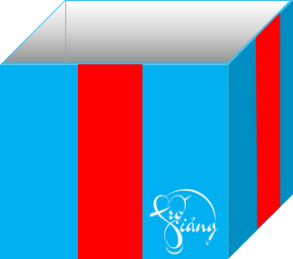
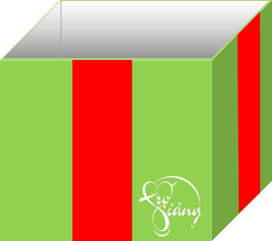
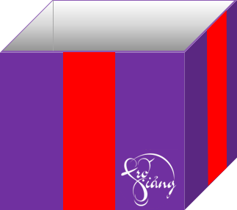
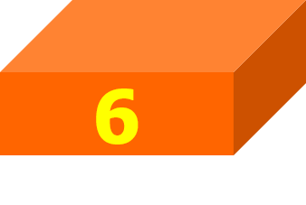
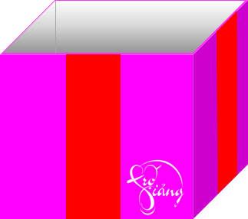
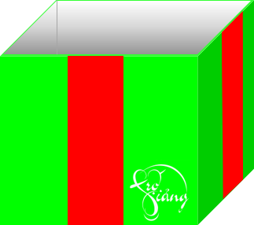
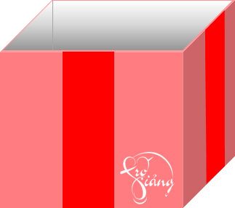
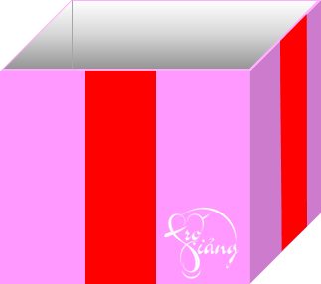
Bài học

Slide 4
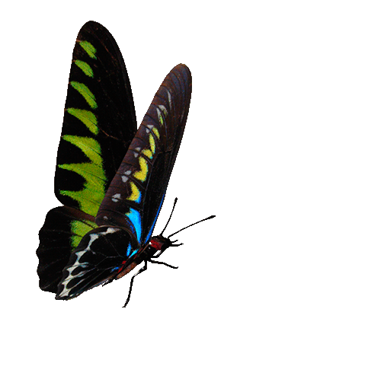
Câu 1. Văn bản “Thánh Gióng” thuộc thể loại nào?
Truyền thuyết
You are given 3 candies
GO HOME

Slide 5
Câu 2. Điền từ còn thiếu vào chỗ trống: “Truyền thuyết là loại truyện dân gian kể về…………….ít nhiều có liên quan đến lịch sử, thông qua tưởng tượng, hư cấu.
Các sự kiện và nhân vật.
You are given 5 candies
GO HOME

Slide 6
Câu 3. Kể tên các văn bản thuộc thể loại cổ tích?
Thạch Sanh, Cây khế, Vua chích chòe.
You are given 7 candies
GO HOME

Slide 7
Câu 4. Văn bản “Xem người ta kìa!” của tác giả nào?
Lạc Thanh
You are given 2 candies
GO HOME

Slide 8
Câu 5. Thể loại của văn bản “Hai loại khác biệt” là
Nghị luận
You are given 8 candies
GO HOME

Slide 9
Câu 6. Ngày Môi trường thế giới là
Ngày 5 tháng 6 hàng năm
You are given 6 candies
GO HOME

Slide 10
Câu 7. Văn bản “Trái Đất – cái nôi của sự sống” thuộc thể loại nào?
Văn bản thông tin
You are given 9 candies
GO HOME

Slide 11
Câu 8. Thông tin của bài văn thuyết minh phải
Chính xác, tin cậy.
You are given 5 candies
GO HOME

Slide 12
Câu 9. Trước khi nói cần phải làm gì?
Xác định đề tài, tìm ý, lập dàn ý, luyện nói.
You are given 2 candies
GO HOME

Slide 13
Câu 10. Trong văn bản “Trái đất” , con người đã hình dung về trái đất như thế nào?
Qủa dưa, quả bóng.
You are given 4 candies
GO HOME

Slide 14
HÌNH THÀNH KIẾN THỨC

Slide 15
Tiết 113-114
Ôn tập cuối học kì 2

Slide 16
I. Các thể loại VB
HS tìm hiểu về thể loại văn bản đã học bằng cách lập bảng thống kê.

Slide 17
I. Các thể loại VB
Kiểu văn bản/Ví dụ một văn bản được học | Đặc điểm cơ bản của kiểu văn bản, thể loại qua văn bản ví dụ | Điều em tâm đắc với một đoạn văn bản

Slide 18
I. Các thể loại VB
Kiểu văn bản/Ví dụ một văn bản được học | Đặc điểm cơ bản của kiểu văn bản, thể loại qua văn bản ví dụ | Điều em tâm đắc với một đoạn văn bản
Thánh Gióng là thiên anh hùng ca thần thoại đẹp đẽ, hào hùng, ca ngợi tình yêu nước, bất khuất chiến đấu chống giặc ngoại xâm vì độc lập, tự do của dân tộc Việt Nam thời cổ đại. Để thắng giặc ngoại xâm cần có tinh thần đoàn kết, chung sức, chung lòng, lớn mạnh vượt bậc, chiến đấu, hy sinh...Truyên xây dựng yếu tố kỳ ảo: Thánh Gióng sinh ra khác thường, lớn nhanh như thổi, giặc đến biến thành tráng sĩ cao lớn, ngựa sắt phun được lửa, nhổ tre ven đường đánh giặc, Gióng bay lên trời,...
Sau tiếng nói thần kì, Thánh Gióng ăn không biết no, quần áo không còn mặc vừa. Trước sự kì lạ của Gióng, dân làng mang gạo sang nuôi Gióng cùng bố mẹ. Chi tiết này cho thấy rõ lòng yêu nước và sức mạnh tình đoàn kết của dân tộc ta. Khi có giặc đến dân ta đồng lòng, giúp sức để đánh đuổi giặc xâm lược, hơn thế nữa sự trưởng thành của người anh hùng Thánh Gióng còn cho thấy, sự lớn mạnh của Gióng xuất phát từ nhân dân, được nhân dân nuôi dưỡng mà lớn lên. Gióng lớn nhanh như thổi, khi giặc đến chân núi Trâu cậu bé ba tuổi vươn vai trở thành một tráng sĩ, oai phong, lẫm liệt. Sự lớn lên của Gióng càng đậm tô hơn mối quan hệ giữa sự nghiệp cứu nước và người anh hùng: để đáp ứng yêu cầu lịch sử, Gióng phải lớn nhanh để phù hợp với hoàn cảnh của đất nước, Gióng phải khổng lồ về vóc dáng, ý chí thì mới có thể đảm đương được trọng trách lúc bấy giờ.
Truyền thuyết (Thánh Gióng)

Slide 19
I. Các thể loại VB
Kiểu văn bản/Ví dụ một văn bản được học | Đặc điểm cơ bản của kiểu văn bản, thể loại qua văn bản ví dụ | Điều em tâm đắc với một đoạn văn bản
Sinh ra trong một gia đình không quá nghèo khó, những vợ chồng người em trong câu chuyện chỉ được anh trai mình chia cho một mảnh đất nhỏ đủ để dựng một căn nhà lá với cây khế ở trước nhà. Cây khế đó cũng là tài sản duy nhất mà hai vợ chồng người em có được. Tình huống truyện đã lột tả được bản tính tham lam, keo kiệt và thiếu tình thương của vợ chồng người anh trai với em ruột của mình. Lấy hết toàn bộ gia tài cha mẹ để lại, chia cho em mảnh đất nhỏ với cây khế làm vốn sinh nhai, thử hỏi có người anh nào lại cạn tình đến như vậy? Vợ chồng người em hiền lành chất phác, tuy chỉ được chia cho mảnh đất đủ dựng ngôi nhà nhỏ nhưng vẫn không oán than nửa lời, ngược lại họ chăm chỉ đi làm thuê cấy mướn kiếm sống và chăm sóc cho cây khế – tài sản duy nhất mà họ có. Đức tính hiền lành, chăm chỉ chịu thương chịu khó này của hai vợ chồng quả thật đáng quý và đáng học hỏi.
Chuyện kể về nhân vật bất hạnh, nghèo khổ nhưng có đức hạnh (nhân vật người em). Câu chuyện sử dụng yếu tố kỳ ảo con chim thần để nói lên niềm tin của nhân dân về chiến thắng cuối cùng của cái thiện đối với cái ác.
Cổ tích (Cây khế)

Slide 20
I. Các thể loại VB
Kiểu văn bản/Ví dụ một văn bản được học | Đặc điểm cơ bản của kiểu văn bản, thể loại qua văn bản ví dụ | Điều em tâm đắc với một đoạn văn bản
Văn bản bàn về vấn đề cái riêng biệt trong mỗi con người là điều đáng trân trọng, cần phải được phát huy, hòa nhập ttrong cái chung của tập thể. Để có sức thuyết phục, tác giả đã sử dụng lý lẽ (Học hỏi theo sự hoàn hảo của người nhưng thế giới là muôn màu muôn vẻ, cần có những điều riêng biệt để đóng góp cho tập thể những cái của chính mình?), dẫn chứng (ngoại hình, tính cách các bạn trong lớp không ai giống ai,...)
Câu nói "Xem người ta kìa" ở cuối bài văn chính là một lời khích lệ, động viên chính bản thân mình. Người khác đã hay, đã thú vị theo cách của họ, vậy tại sao mình không đặc biệt theo cách của chính mình.
Văn bản nghị luận (Xem người ta kìa!)

Slide 21
I. Các thể loại VB
Kiểu văn bản/Ví dụ một văn bản được học | Đặc điểm cơ bản của kiểu văn bản, thể loại qua văn bản ví dụ | Điều em tâm đắc với một đoạn văn bản
Văn bản có sapo dưới nhan đề, có 5 đề mục, 2 ảnh. Văn bản được triển khai theo quan hệ nguyên nhân kêt quả
Đoạn văn cuối của văn bản đặt ra câu hỏi Tình trạng Trái đất hiện ra sao? Trái đất đang từng ngày từng giờ bị tổn thương nghiêm trọng. Đó là kết quả của sự tàn phá do con người làm nên. Trái đất có thể chịu đựng được đến bao giờ chính là vấn đề cấp thiết được đặt ra, cần sự chung tay của toàn nhân loại.
Văn bản thông tin (Trái đất - cái nôi của sự sống)

Slide 22
Nhắc lại những nội dung mà em đã thực hành nói và nghe ở mỗi bài trong học kì vừa qua. Cho biết mục đích của hoạt động nói ở bài 6, 7, 8, 9 và 10 có gì giống và khác nhau.

Slide 23
II. Kiểu bài văn đóng vai nhân vật
kể lại một truyện cổ tích
1
Yêu cầu
2
Dàn ý

Slide 24
1. Yêu cầu
- Được kể từ người kể chuyện ngôi thứ nhất. Người kể chuyện đóng vai một nhân vật trong truyện.
- Khi kể có tưởng tượng, sáng tạo thêm nhưng không thoát li truyện gốc; tránh làm thay đổi, biến dạng các yếu tố cơ bản của cốt truyện ở truyện gốc.
- Cần có sự sắp xếp hợp lí các chi tiết và bảo đảm có sự kết nối giũa các phần. Nên nhấn mạnh, khai thác nhiều hơn các chi tiết tưởng tượng, hư cấu, kì ảo.
- Có thể bổ sung các yểu tố miêu tả, biểu cảm để tả người, tả vật hay thể hiện cảm xúc của nhân vật.

Slide 25
2. Dàn ý
- Mở bài: Đóng vai nhân vật để tự giới thiệu sơ lược về mình và câu chuyện định kể.
- Thân bài: Kể lại diễn biến của câu chuyện.
+ Xuất thân của các nhân vật
+ Hoàn cảnh diễn ra câu chuyện
+ Diễn biến chính:
. Sự việc 1
. Sự việc 2
. Sự việc 3
….
- Kết bài: Kết thúc câu chuyện và nêu được bài học rút ra từ câu chuyện.

Slide 26
III. Kiến thức tiếng Việt
1
Công dụng của dấu chấm phẩy
2
Cách lựa chọn từ ngữ trong câu
3
Trạng ngữ
4
Đặc điểm và các loại văn bản
5
Từ mượn

Slide 27
LUYỆN TẬP

Slide 28
Đọc đoạn văn sau và thực hiện các yêu cầu bên dưới:
Ngày nay, rất nhiều học sinh ăn mặc lố lăng, không phù hợp với lứa tuổi. Những bộ đồng phục giúp những học sinh dù giàu hay nghèo cũng trở nên bình đẳng. Thế nhưng, nhiều học sinh dù giàu hay nghèo vẫn muốn “chơi trội”, khi đến trường thì làm cho những bộ đồng phục trở nên “biến dị”. Những chiếc quần đồng phục được cắt sửa, bó sát vào cơ thể, những chiếc váy đồng phục thì được cắt cho thật ngắn. Rồi trên mặt những học sinh nào ấy nào là phấn son, tóc để xõa, lòa xòa, nhuộm xanh, nhuộm đỏ. Con trai thì vuốt tóc dựng ngược, trông như những cái đinh. Con gái đi giày cao gót, con trai đi dép tông, trông thật lố lăng, không giống như đang trong trường học,mà như một sàn diễn “thời trang”. Còn khi ở nhà, đi chơi, những bộ trang phục càng trở nên lố lăng hơn. Những nữ sinh “thùy mị” thì mặc những cái quần bó gấu, rách,hay những chiếc quần soóc siêu ngắn, những chiếc áo dây hở hang, trên mặt thì trang điểm thật đậm, chân đi những đôi guốc siêu cao. Còn nam sinh thì mặc những chiếc quần mài, rách, đôi khi còn có cả vết săm trên người. Chắc hẳn, nhìn những người như vậy, ít ai nghĩ họ là học sinh, là lứa tuổi trong sáng.
(Tuyển tập đề và bài văn NLXH, tập 1, NXB Giáo dục Việt Nam,2018)
Câu 1. Xác định kiểu văn bản của đoạn trích ?
Câu 2. Trong đoạn trích, tác giả đã bày tỏ ý kiến gì?
Câu 3. Tác giả đã sử dụng lí lẽ, bằng chứng nào để thuyết phục người đọc ?
Câu 4. Theo em, làm thế nào để thể hiện văn hóa của mình thông qua trang phục? Hãy trình bày ý kiến của mình bằng một đoạn văn ngắn ( khoảng 5-7 dòng).

Slide 29
Câu 1: Văn bản nghị luận.

Slide 30
Câu 2:
- Ý kiến: Trang phục và văn hóa của học sinh.

Slide 31
Câu 3:
- Lí lẽ: Những bộ đồng phục giúp những học sinh dù giàu hay nghèo cũng trở nên bình đẳng.
- Bằng chứng:
+ Khi đến lớp thì làm cho những bộ đồng phục trở nên “biến dị”… như một sàn diễn thời trang.
+ Khi ở nhà, đi chơi, những bộ trang phục càng trở nên lố lăng hơn…

Slide 32
Viết đoạn văn đảm bảo dung lượng, dảm bảo hình thức, đúng chính tả .

Slide 33
Câu 4:
Mỗi chúng ta, là học sinh, đã có ý thức, suy nghĩ hiểu biết, phải luôn biết cách chọn trang phục. Trang phục phải phù hợp với lứa tuổi, thể hiện sự trong sáng của tuổi học trò và phải phù hợp với kinh tế gia đình. Mỗi người phải biết suy xét thật kĩ trước khi lựa chọn, mua trang phục. Học sinh không nên đua đòi, chạy theo mốt này, mốt nọ, phải có suy nghĩ đúng đắn về trang phục. Hơn nữa, nhà trường cần phải nghiêm ngặt hơn trong việc quản lí học sinh về trang phục, nhân cách. Gia đình cũng cần quan tâm hơn về cách ăn mặc của con cái. Hãy ăn mặc thật đơn giản, phù hợp mà lại thật đẹp, các bạn nhé!

Slide 34
VẬN DỤNG

Slide 35
Hãy tìm đọc thêm các văn bản truyện để hiểu thêm đặc điểm thể loại và có thêm kiến thức văn học phong phú.

Slide 36
Viết đoạn văn 200 chữ trình bày suy nghĩ về vai trò của thiên nhiên trong cuộc sống.

Slide 37
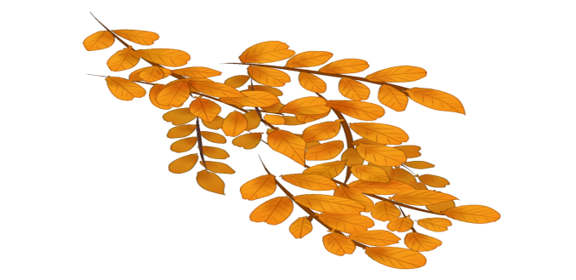
Thiên nhiên không chỉ song hàng cùng con người mà đồng thời còn có những vai trò hết sức quan trọng đối với cuộc sống. Thiên nhiên là toàn bộ thế giới tự nhiên tạo nên môi trường sinh hoạt cho con người (bầu trời, rừng, biển, sông, núi, cây cỏ, chim muông...). Có thể nói, nếu thiếu thiên nhiên, con người không thể tồn tại được bởi thiên nhiên giữ một vai trò rất lớn trong đời sống con người. Trước hết, thiên nhiên cung cấp cho ta những tài nguyên để phục vụ cho cuộc sống và sản xuất sinh hoạt của con người. Con người không thể sống nếu không có oxi để thở, không có nước để uống, sinh hoạt. Nếu không có thiên nhiên, khí thải CO2 sẽ đi về đâu? Đồng thời, thiên nhiên cung cấp cho con người những đồ ăn, thức uống để tồn tại. Có thể lấy ví dụ như các con vật quen thuộc ngày nay cũng có nguồn gốc từ thiên nhiên, hải sản,.. Thiên nhiên còn cung cấp cho ta chúng ta lượng tài nguyên thiên nhiên, khoáng sản lớn. Đó là lâm sản, là thủy hải sản, là khoáng sản,.. Con người đã sử dụng rất nhiều những đặc ân từ thiên nhiên để phục vụ cuộc sống của mình. Thiên nhiên còn là nơi giúp con người nghỉ ngơi, giải lao, giải tỏa căng thẳng khi được đắm chìm trong đó. Mọi hành động huỷ diệt thiên nhiên sẽ ảnh hưởng trực tiếp đến cuộc sống của con người. Tuy nhiên, các hoạt động sinh sống và khai thác của con người ở một số vùng hiện nay đang phá hủy thiên nhiên và môi trường tự nhiên. Vì vậy, mỗi người cần chung tay trong việc bảo vệ thiên nhiên.

Slide 38
HƯỚNG DẪN TỰ HỌC
*Bài cũ
Hoàn thành bài tập.
* Bài mới
Chuẩn bị bài tiếp theo.

Slide 39
CHÚC CÁC EM HỌC TỐT!

